Slide 1
作业
描述算法Tr(transformation之缩写)，将充分加括号的中缀表达式(即每对括号内仅有一个运算符)变换成后缀表达式，堆栈 S 保存扫描中缀表达式得到的暂不能加入后缀表达式的运算符，队列 Q 保存后缀表达式。
已知长度为n，并且按值有序的线性表A采用顺序存储结构（假设每个数据元素为一个非零的正整数），写一算法效率较高的算法，删除数据元素x到y（x≤y）之间的所有元素。
利用两个栈S1和S2模拟一个队列，写出入队和出队算法（可以用栈的基本操作。）

Slide 2
1
S1. READ(x). // 左起依次读取中缀表达式的 1 个符号
S2. IF x 是操作数 THEN Q ⇐ x.
S3. IF x 是运算符 THEN // 运算符包括括号
IF S 为空
THEN S ⇐ x .
ELSE // S 非空.运算符的优先级高于括号
CASE DO ( //top(S): 栈顶元素
  x 的优先级高于top(S): ( S ⇐ x )
  top(S)的优先级高于等于x:
  (WHILE top(S)的优先级高于等于x DO ( t⇐ S. Q⇐ t.).
  S⇐ x)
  x 是′(′: ( S ⇐ x )
  x 是′)′:
  (WHILE top(S)≠ ′(′ DO (t⇐ S. Q⇐ t). t⇐ S. ).
  S4. IF x 是 ′#′ // ′#′: 中缀表达式的结束符
  THEN(WHILE S 非空 DO (t⇐ S. Q⇐ t). RETURN).
S5. READ(x). GOTO S2 . ▌

Slide 3
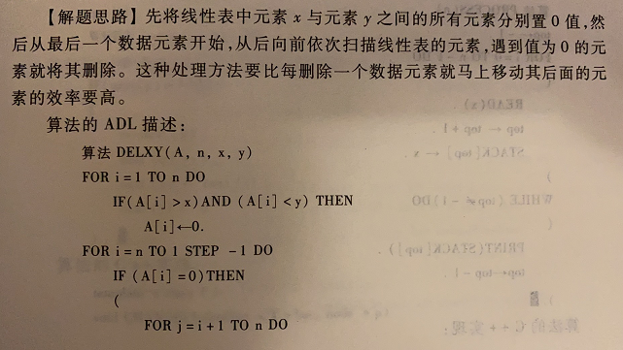
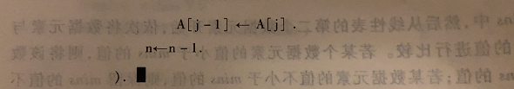
2

Slide 4
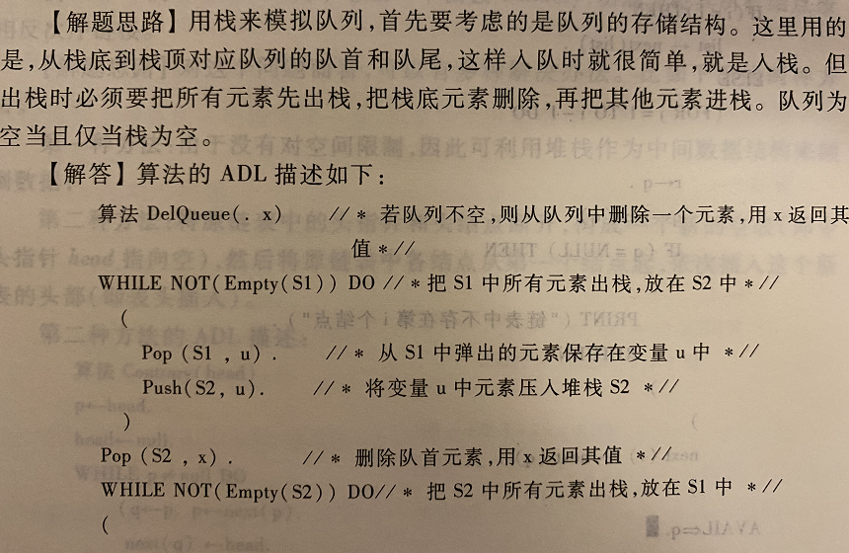
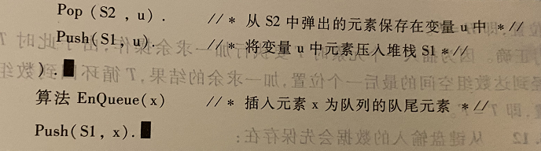
3

